Slide 1
Полисенсорный подход в постановке и автоматизации звуков

Slide 2
Постановка и автоматизация – это разрушение связей между неправильной (дефектной) артикулемой и ее звуковым образом фонемой и формирование нового стойкого стереотипа между новой правильной артикулемой и ее звучанием
Новый стойкий стереотип звука формируется:
при условии опоры на
сенсорные и смысловые АССОЦИАТИВНЫЕ образы
при условии многократного
повторения
РДГ даёт ощущение динамики от звука. Эти ощущения через восприятия всего тела яркие, более понятные и более стойкие.
Именно через движение можно осуществлять многократное повторение звука, не уставая, не теряя интерес к происходящему, поддерживать концентрацию внимания.
Двигательные упражнения легко включаются в игровую форму работы с детьми.
Акустический образ
Зрительный образ: символ звука
Смысловой образ:
смысловая привязка к образу
и названию зрительного символа
Двигательный образ (РДГ):
двигательное, динамическое
ощущение от собственного тела

Slide 3
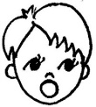
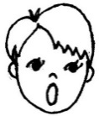
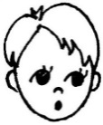
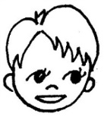
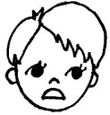
РДГ, зрительные символы, смысловая ассоциация для ГЛАСНЫХ ЗВУКОВ
Звук | Зрительный символ звука | Артикуляция звука | Описание упражнений
А |  |  | Руки спереди, подняты на уровне диафрагмы, локти чуть согнуты, пальцы округлены. При произнесении звука «А» руки разводим в стороны, подбородок приподнимаем.
О |  |  | Руки спереди, опущены вниз и округлены. При произнесении звука «О» руки через стороны поднимаем вверх и округло соединяем над головой.
У |  |  | Руки согнуты в локтях, кисти на уровне груди сжаты в кулак, указательные пальцы смотрят вверх. При произнесении звука «У» руки выпрямляем вперёд, указательные пальцы продолжают смотреть вверх.
И |  |  | Руки согнуты в локтях, кисти на уровне губ сжаты в кулак, указательные пальцы смотрят вверх. При произнесении звука «И» руки разводим в стороны, и поднимаемся на носочках.
Ы |  |  | Руки согнуты в локтях, кисти рук сжаты в кулак и прижаты к груди. При произнесении звука «Ы» поднимаем руки вверх, как будто штангу- с сильным напряжением,
Э |  |  | Руки впереди, подняты на уровне лица, локти чуть согнуты, пальцы округлены. При произнесении звука «Э» - жест «эхо» руки разводим в стороны до уровня плеч, касаясь их кончиками пальцев.

Slide 4
Начальный этап постановки звука
Коррекцию звуков необходимо начинать с уточнения артикуляции гласных звуков. Это способствует выработке навыка самоконтроля у ребенка !!!!!!!!!
Гласные звуки определяют разборчивость речи, темп, мелодико-интонационную окраску. Модулируя голосом по высоте и силе гласные звуки, удаётся передавать эмоциональную компоненту речи. Согласные звуки несут семантическую нагрузку.
Уточняем гласные звуки : а о у и ы э. Добиваемся чётких артикуляций и открытия рта. Вводим символы и буквы А О У И Ы Э .
АГ - активная кинезиотерапия с функциональной нагрузкой. Все упражнения выполняются утрированно. На максимальной улыбке!!!!! - Зубы видны !!!!!
- При вызывании А И Ы Э –зубы видны
- При вызывании А Ы Э – рот открыт
- При вызывании Ш – зубы видны
- При вызывании Л – зубы видны
- При вызывании Р – зубы видны
- При вызывании С – зубы видны

Slide 5
РАБОТА НАД ГЛАСНЫМИ ЗВУКАМИ НА НАЧАЛЬНОМ ЭТАПЕ ПОСТАНОВКИ
Работа над гласными звуками на начальном этапе постановки позволяет:
уточнить артикуляцию гласных;
работать над удлинением выдоха и силой голоса;
готовить базу для автоматизации вызываемых звуков, развития слоговой структуры, формирования звукового анализа и синтеза.

Slide 6
Активная гимнастика с бионергопластикой
Для вызывания звуков по подражанию нужен ! толчкообразный выдох!!!
Цель активной гимнастики — улучшить качество артикуляционных движений, выработать тонкие дифференцированные движения, сформировать кинестетическую и кинетическую основу артикуляционных движений, необходимых для конкретных звуков.
ШАГИ:
1 шаг – перед зеркалом
2 шаг – без зеркала по образцу, по подражанию
3 шаг – без зеркала по инструкции , без образца
4 шаг – синхронно с движением рук – биоэнергопластика
Биоэнергопластика
•Предполагает совместное, синхронное, одновременное движение двух рук и органов артикуляционного аппарата.
Движения можно менять. Работают обе руки одновременно!
•Биоэнергопластика - средство нейростимуляции.
•Применяется в течение всего периода коррекционного обучения в качестве организационного момента, динамической пауз при закреплении артикуляционных движений. При автоматизации звуков в слогах и словах.

Slide 7
Речедвигательные упражнения для ЙОТИРОВАННЫХ ГЛАСНЫХ
Зрительный образ
Смысловой образ «Горка», «Прокатим наши гласные с горки»:
Гласный звук поднимается вверх по ступенькам горки – губы в улыбке – «ИИИИИ»
Гласный звук скатывается вниз, губы принимаю соответствующее положении гласного звука (А, О, У или Э)
Двигательный образ:
Руки согнуты в локтях, кисти на уровне груди сжаты в кулак, указательные пальцы смотрят вверх.
При произнесении звука «И» руки выпрямляем вверх, поднимаемся на носочках.
Без интервала в движении и произнесении переходим к движению и произнесению последующего гласного. Сначала медленно, затем все быстрее и быстрее, сокращая до минимума время движения и произнесения. Получается: иа=я, ио= ё, иу=ю, иэ=е

Slide 8
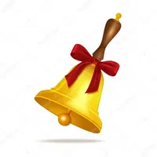
Речедвигательное упражнение для ЗВУКА «ЛЬ»
Зрительный образ
Акустический образ «Колокольчик»
Смысловой образ «Звеним в колокольчик, чтобы выпустить гласные звуки»
губы в положении «Окошка», кончик языка в положении «Парус» нажимает на верхние зубки, словно на кнопку звонка, голосок звенит;
как только услышали как звенит голосок - «Звонок», язычок открывает дверку (упр. «Качели») и выпускает гласный звук;
губы принимают положение гласного, который выпускаете.
Двигательный образ: руки согнуты в локтях, кисти рук вверху на уровне глаз, пальцы щепотью, направлены вниз. Звенит голосок, кисти рук изображают движение звонка (трясем из стороны в сторону). Затем при произнесении гласного резким движением «выбрасываем» кисти в стороны, раскрывая их.

Slide 9
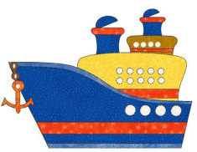
Речедвигательное упражнение для ЗВУКА «Л»
Зрительный образ
Акустический образ «Гудок»
Смысловой образ «Корабль даёт гудок громкий, сильный, злой»:
губы в положении «Окошка», уголки рта улыбаются – корма;
язычок зажат между зубами – труба;
гудим «злой» звук Ы в трубу, получается «Л» – гудок корабля.
Двигательный образ: руки согнуты в локтях, кисти рук повёрнуты к себе, пальцы касаются плеч, подбородок приподнят. Произнося звук «Л», производим движения руками вперед и вниз, словно «выбрасываем» их, спускаем трап корабля вниз. Движения могут быть резкими или медленными в зависимости от ребенка, с которым вы работаете.

Slide 10
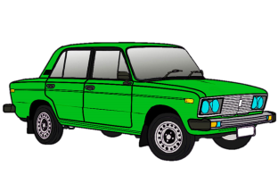
Речедвигательное упражнение для ЗВУКА «Р»
Зрительный образ
Акустический образ «Мотор»
Смысловой образ «Заводим мотор машины»:
губы в положении «Окошка», уголки рта улыбаются – открыт капот;
язычок в положении «Паруса»– ключ в зажигание;
«ДР» или «Р» – завели «Мотор», поехали
Двигательный образ: руки согнуты в локтях, локти смотрят в стороны, кисти на уровне диафрагмы –держат руль. При произнесении звука «Р» интенсивно «крутим в руках руль».

Slide 11
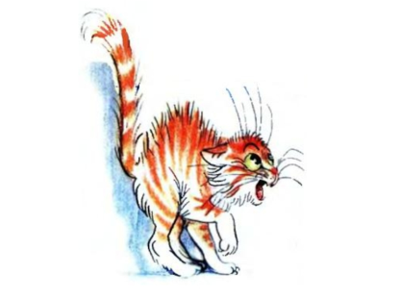
Речедвигательное упражнение для ЗВУКА «Ш»
Зрительный образ
Акустический образ «Кошка шипит»
Смысловой образ «Кошка шипит»:
Язычок наверх;
Губы вперёд, коридорчик для воздуха;
Шипим – «Ш»
Двигательный символ: руки согнуты в локтях на уровне диафрагмы, пальцы округлены. Произнося звук «Ш» вытягиваем руки вперед с разведенными пальцами - когтями. Передаем сильное напряжение.
* Показ упражнения

Slide 12
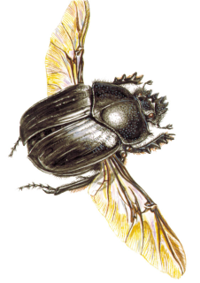
Речедвигательное упражнение для ЗВУКА «Ж»
Зрительный образ
Акустический образ «Жук жужжит»
Смысловой образ «Жук летит и жужжит»:
язычок наверх;
губы вперёд;
дуем на язычок;
голосок жужжит звонко – «ЖЖЖ»
Двигательный образ: руки согнуты в локтях на уровне диафрагмы, ладони сжаты в кулачки. При произнесении звука «Ж» совершаем вращательные движения кулачками- «заводим моторчик» *
Показ упражнения
«Звук Ж, формирование слитного произнесения звука с гласным через движение»

Slide 13
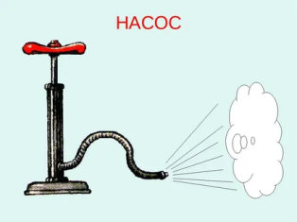
Речедвигательное упражнение для ЗВУКА «С»
Зрительный образ
Акустический образ «Насос»
Смысловой образ «Накачиваем шину, качаем насос»:
язычок вниз, кладем ватную палочку по середине языка, для ощущения, куда направлять, выдыхаем воздух;
губы в улыбке;
дуем на палочку;
качаем насос - «ССС»
Двигательный образ: руки согнуты в локтях сбоку туловища, ладони раскрыты и повёрнуты вниз. При произнесении звука «С» производим движения кистями вниз, словно надавливаем на рычаг насоса.
* Показ упражнения

Slide 14
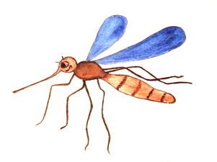
Речедвигательное упражнение для ЗВУКА «З»
Зрительный образ
Акустический образ «Комарик звенит»
Смысловой образ «Летит комарик и звенит»:
Язычок вниз;
Губы в улыбке;
Дуем на язычок как при звуке «С»;
Включаем голосок
Полетел – «ЗЗЗЗ»
Двигательный образ: руки согнуты в локтях, локти смотрят вниз. Кисти сжаты в кулаки сильно. Произнося звук «З» интенсивно вибрируем кулаками, локти прижаты к бокам. Колени приседают.
* Показ упражнения

Slide 15
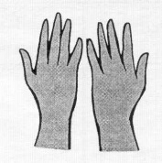
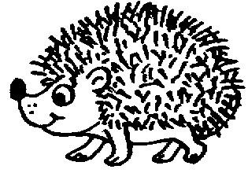
Речедвигательные упражнения для ГЛУХИХ согласных ЗВУКОВ: «К, Т, П, Х, Ф»
Звук | Зрительный образ звука | Смысловой, акустический образы | Двигательный образ
К |  | Мальчик кашляет | Показ упражнения,
Т |  | Молоток стучит. «Молоточек» | Показ упражнения,
П |  | Чайник кипит - выпускает пар. | Показ упражнения
Х |  | Греем ладошки. «Ладошки» | Показ упражнения
Ф |  | Ежик фырчит. «Ёжик» | Показ упражнения

Slide 16
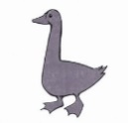
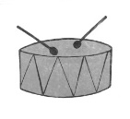
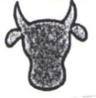
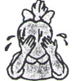
Речедвигательные упражнения для ЗВОНКИХ согласных ЗВУКОВ:«Г, Д, Б, В, М, Н»
Звук | Зрительный символ звука | Смысловой, акустический образы | Двигательный символ
Г |  | Гусь гогочет, открывает клюв. «Гусь» | Показ упражнения
Д |  | Дятел стучит, клюв острый, стучит сильно. Д-Д-Д | Показ упражнения
Б |  | Стучим сильно палочками по барабану. «Барабанчик» | Показ упражнения
В |  | Ветер громко воет. «Ветерок» | Показ упражнения
М |  | Корова мычит, у неё рога. «Коровка» | Показ упражнения
Н |  | Девочка плачет, вытирает слезки пальчиками. «Девочка плачет». | Показ упражнения

Slide 17
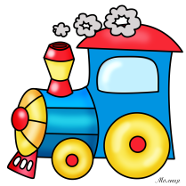
Речедвигательные упражнения для отработки согласных: «Ч, Щ, Ц»
Звук | Зрительный образ звука | Смысловой образ | Двигательный образ
Ч |  | Паровоз едет Ч-Ч-Ч | Показ упражнения
Щ |  | Щетка чистит. Щ-Щ-Щ | Показ упражнения
Ц |  | «Цыц» | Показ упражнения

Slide 18
Рекомендуемая литература по теме
По материалам Е. В. Максимовой
А.Я. Мухина «Речедвигательная ритмика»
Н.Ю. Костылёва «Покажи и расскажи.
Игровые упражнения на основе фонетической ритмики»
Т.М. Власова, А.Н. Пфайфенродт «Фонетическая ритмика»
Т.А. Ткаченко «Подготовка дошкольников к чтению и письму: фонетическая символика»

